Slide 1

উপস্থাপনায়
খোরশেদ আলম আকন্দ
বি, এ (সম্মান), এম, এ (বাংলা)
সিনিয়র সহকারী শিক্ষক
কানিজ ফাতেমা গার্লস্‌ স্কুল, মানিকগঞ্জ।
মোবাইল নম্বর : ০১১৯১৩১২৯০০
E-mail : khurshed.akand@yahoo.com

Slide 2
বাংলা দ্বিতীয় পত্র (ব্যাকরণ)
নবম শ্রেণি
সময়ঃ৪০ মিনিট

Slide 3
ণ-ত্ব ও ষ-ত্ব বিধান
অধ্যায়ঃ ৫ম
পৃষ্ঠাঃ১১২

Slide 4
শিখনফলঃ
১। ণ-ত্ব ও ষ-ত্ব বিধানের সংজ্ঞা বলতে পারবে।
২। উদাহরণসহ ণ-ত্ব ও ষ-ত্ব বিধানের নিয়মগুলি
ব্যাখ্যা করতেপারবে।
৩। ণ-ত্ব এবংষ-ত্ব বিধানের নিয়ম অনুসারে বাক্য
শুদ্ধ করে লিখতে পারবে।

Slide 5
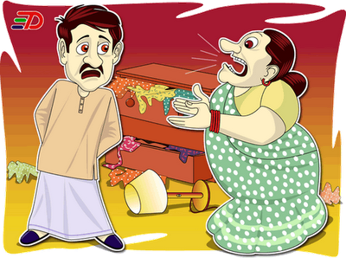
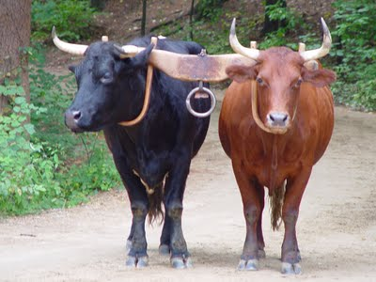
ণ-ত্ব বিধান
অবশেষে মীনার স্বামী পণ নেয়া দুটি বৃষ তার শ্বশুরকে ফিরিয়ে দিল ।
১। বাংলা ভাষা
২। তৎসম বা সংস্কৃত শব্দ
৩। ‘ণ’ এর ব্যবহার
ষ-ত্ব বিধান
১। বাংলা ভাষা
২। তৎসম বা সংস্কৃত শব্দ
৩। ‘ষ’ এর ব্যবহার

Slide 6
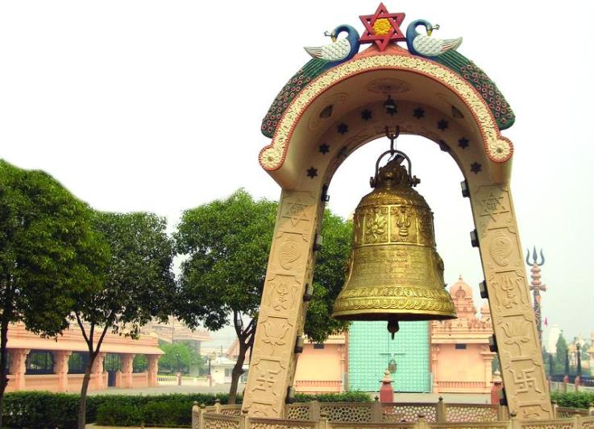
ঘণ্টা
‘ট’ এর আগে ‘ণ’ হয়েছে

Slide 7
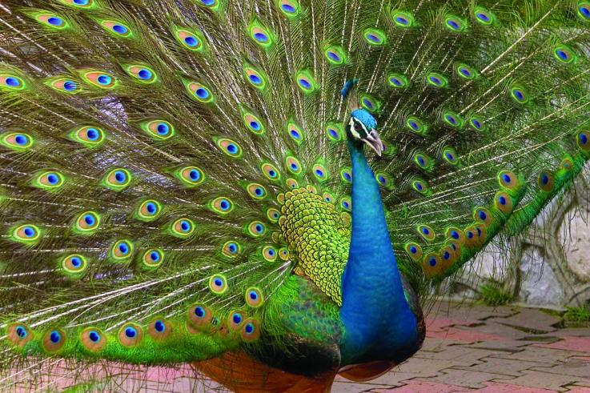
ময়ূরকণ্ঠ
‘ঠ’ এর আগে ‘ণ’ হয়েছে

Slide 8
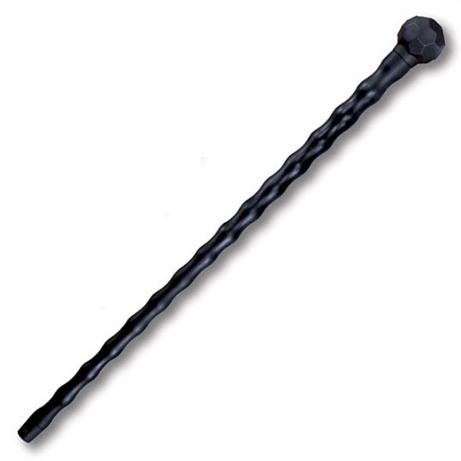
দণ্ড
‘ড’ এর আগে ‘ণ’ হয়েছে

Slide 9
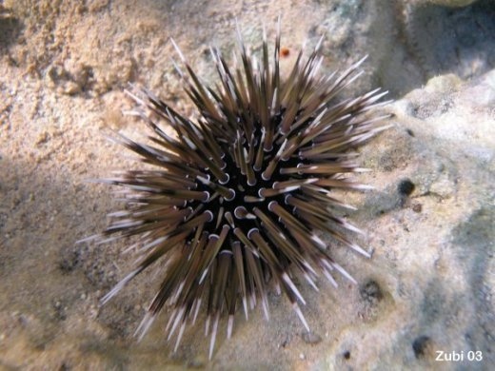
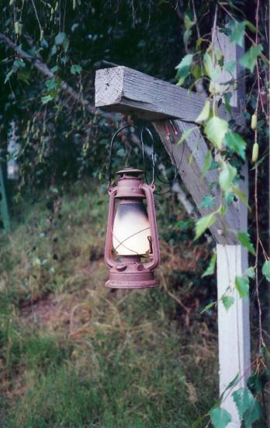
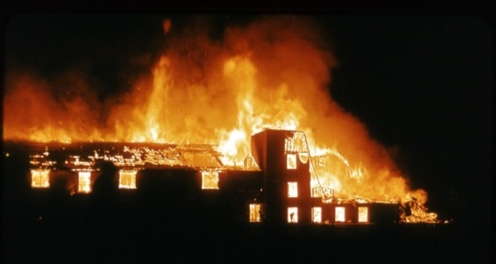
নিয়ম : যুক্ত ব্যঞ্জনে ‘ট’ বর্গের
পূর্বে ‘ণ’ হয়।
কণ্টক
লণ্ঠন
অগ্নিকুণ্ড

Slide 10
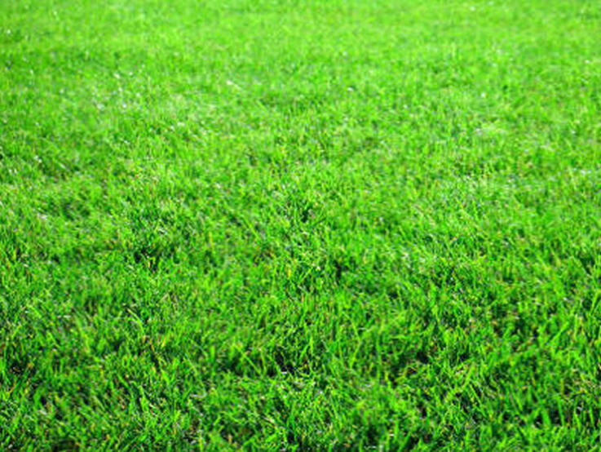
তৃণ
‘ঋ-কার’ এর পরে ‘ণ’ হয়েছে

Slide 11
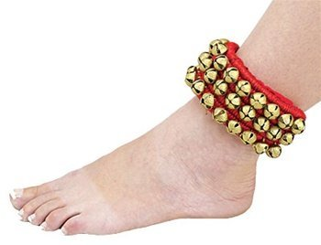
চরণ
‘র’ এর পরে ‘ণ’ হয়েছে

Slide 12
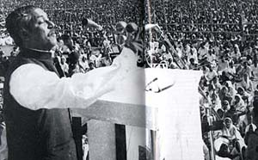
ভাষণ
‘ষ’ এর পরে ‘ণ’ হয়েছে

Slide 13

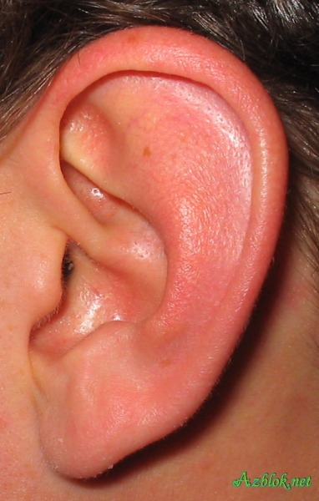
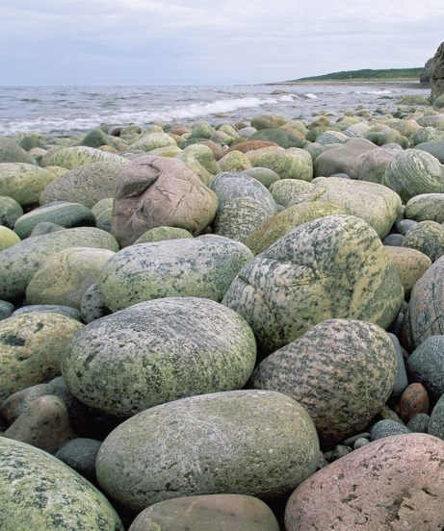
নিয়ম : ঋ, ঋ-কার,র,রেফ,
ষ এর পরে ‘ণ’ হয়।
মৃণাল
কর্ণ
পাষাণ

Slide 14
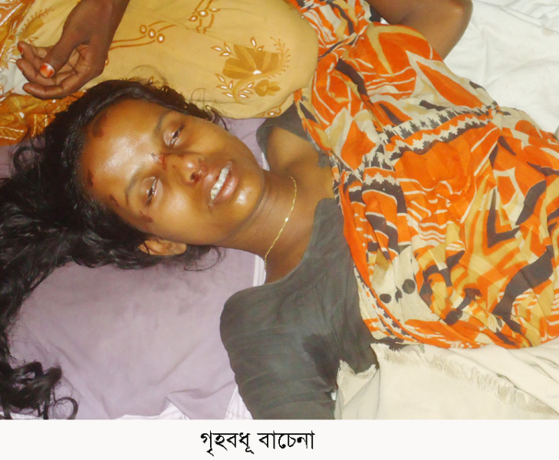
রু গ্ ণ
‘গ’ এর পরে ‘ণ’ হয়েছে

Slide 15

দর্পণ
‘প’ এর পরে ‘ণ’ হয়েছে

Slide 16
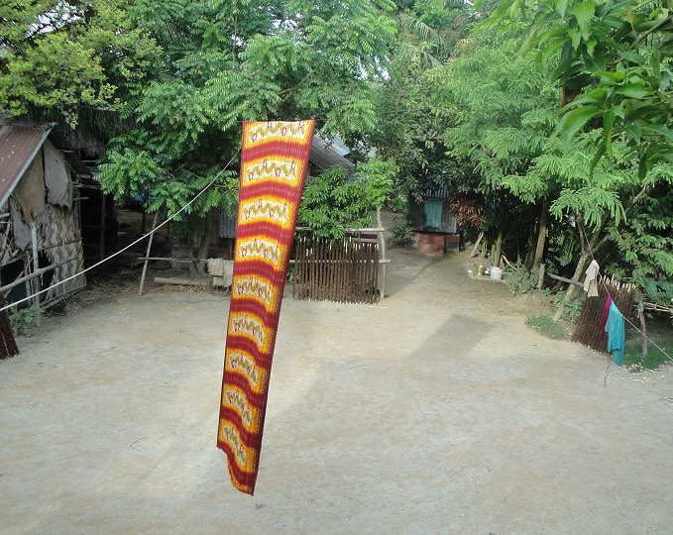
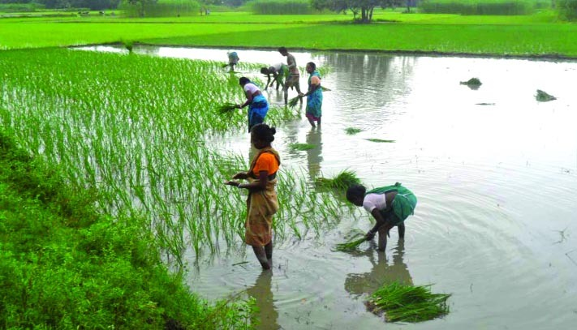
নিয়ম :
ঋ, র, ষ এর পরে স্বরধ্বনি, য় হ,ঙ এবং ক-বর্গীয় ও প-বর্গীয় ধ্বনির পরে ‘ণ’ হয়।
প্রাঙ্গণ
রোপণ

Slide 17
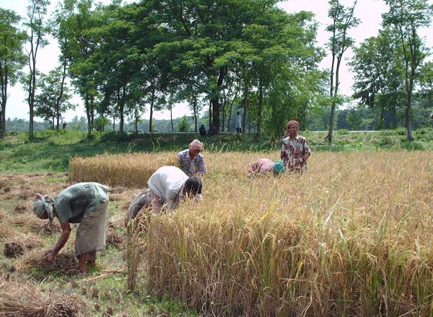
কৃষক
‘ঋ-কার’ এর পরে ‘ষ’ হয়েছে

Slide 18
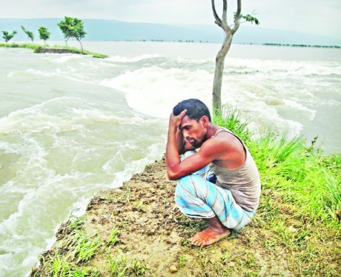
বিমর্ষ
‘রেফ’ এর পরে ‘ষ’ হয়েছে

Slide 19
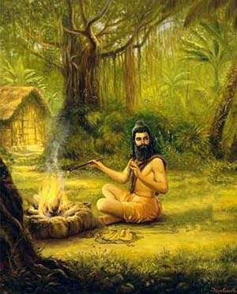

নিয়ম :
ঋ, ঋ-কার, র, রেফ এর পরে ‘ষ’ হয়।
ঋষি
বর্ষা

Slide 20
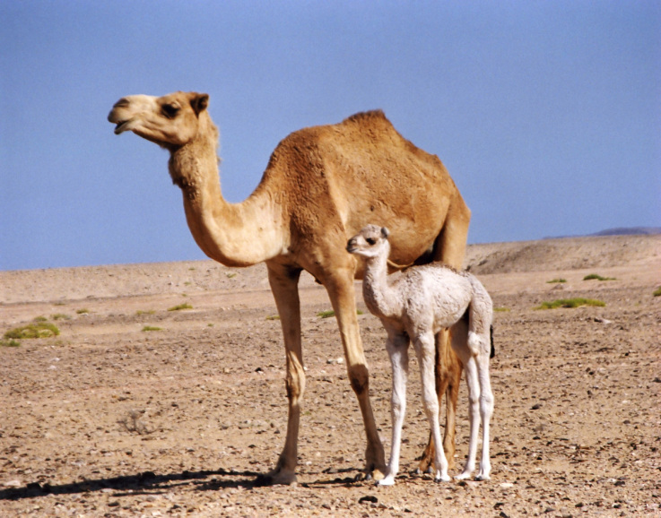
উষ্ট্র
‘ট’ এর পূর্বে ‘ষ’ হয়েছে

Slide 21
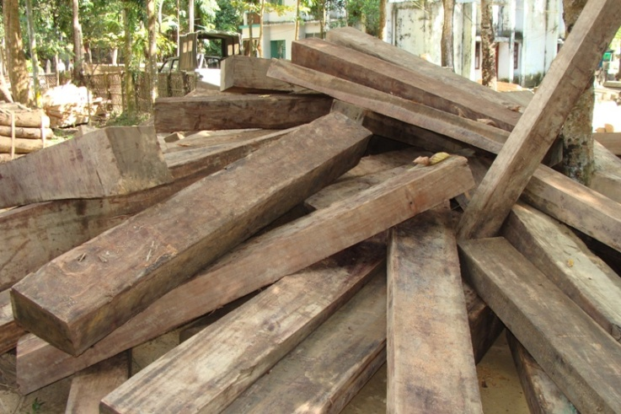
কাষ্ঠ
‘ঠ’ এর পূর্বে ‘ষ’ হয়েছে

Slide 22
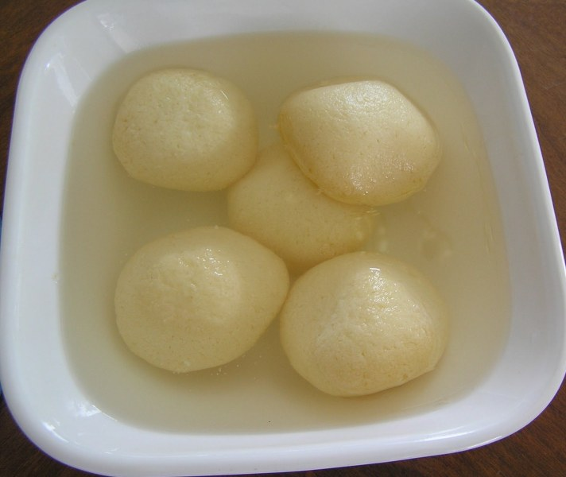
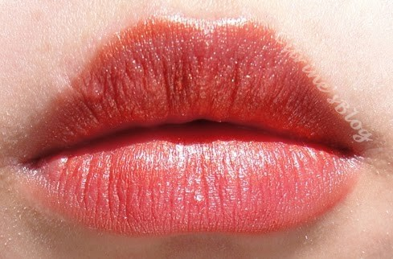
নিয়ম :
যুক্ত ব্যঞ্জনে ‘ট’ ও ‘ঠ’ এর পূর্বে ‘ষ’ হয়।
মিষ্টি
ওষ্ঠ

Slide 23


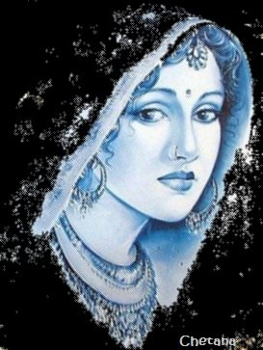
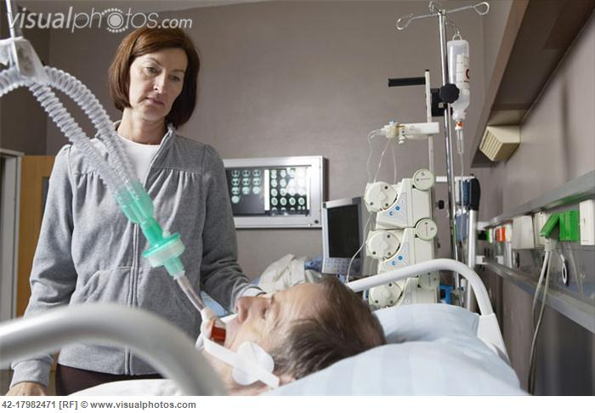
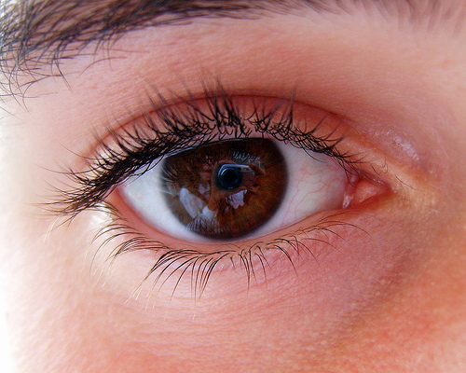
এগুলোতে
ণ-ত্ব বিধানের কোন্‌ নিয়ম প্রয়োগ হয়েছে?
অনুবীক্ষণ
কিরণ
রমণী
ছবিগুলো লক্ষ্য কর
এগুলোতে
ষ-ত্ব বিধানের কোন্‌ নিয়ম প্রয়োগ হয়েছে?
মুমূর্ষু
কৃষ্ণ
দৃষ্টি

Slide 24
দলীয় কাজ
ণ-ত্ব এবংষ-ত্ব বিধানের নিয়ম অনুসারে বাক্যগুলো শুদ্ধভাবে লিখঃ
ক) ব্যাকরন পাঠে মনোযোগ দাও।
খ) দুঃখীনি বর্নমালা!
গ) মুক্তিযুদ্ধে প্রান দিয়েছে আমাদের শ্রেষ্ট সন্তানেরা।
ঘ) চেষ্টা কর, সফলতা আসবেই।
ঙ) ঋন করা ভাল নয়।
চ) মৃগ তৃন খায়।
ছ) বর্সায় বৃস্টি হয়।
ব্যাকরণ
বর্ণমালা
শ্রেষ্ঠ
চেষ্টা
ঋণ
তৃণ
বর্ষায় বৃষ্টি

Slide 25
মূল্যায়ন
1। ণ-ত্ব বিধানের ১টি নিয়ম বল।
2। ষ-ত্ব বিধানের ১টি নিয়ম বল।

Slide 26
বাড়ির কাজ
উদাহরণসহ ণ-ত্ব ও ষ-ত্ব বিধানের
মোট ৫টি নিয়ম লিখ।

Slide 27
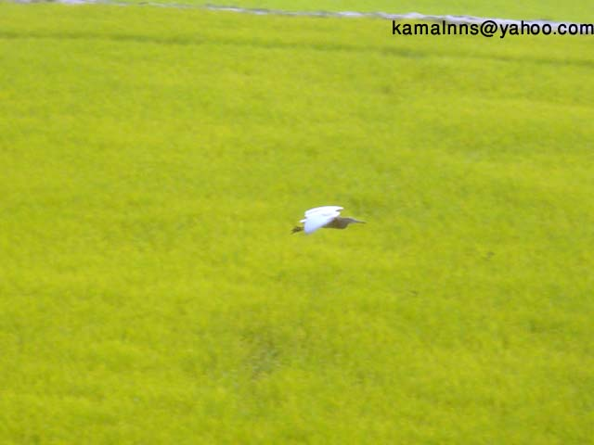
ধন্যবাদ

